Slide 1

Manual de identidad corporativa
Presentación 2022 - 2023

Slide 2

Contenido
3. Colores corporativos
1. Identificador
2. Tipografía
4. Usabilidad
5. Aplicaciones
1.1 Imagotipo
1.2 Representación
1.3 Planimetría
1.4 Área de protección
2.1 Anatomía
2.2 Categoría de texto
3.1 Códigos
3.2 Degradados
3.1 Variaciones
3.2 Aplicaciones
3.3 Usos correctos
3.4 Usos incorrectos
3.1 Papelería
3.2 Tarjeta digital
3.3 Firma electrónica

Slide 3
1. Identificador
www.echezgroup.com

Slide 4

Imagotipo
Combinación del Isotipo y Logotipo para la conformación del identificador. Estos elementos pueden funcionar separados.

Slide 5
Representación
El imagotipo está compuesto por una silueta de la pieza de ajedrez correspondiente al rey, la más importante del tablero y la que plantea la simbología de la estrategia y equilibrio.
Acompañando la figura icónica de la pieza de ajedrez, se encuentra el nombre de la empresa: Echez Group.
Los elementos anteriores conjugados, constituyen la identidad visual de Echez Group.

Slide 6
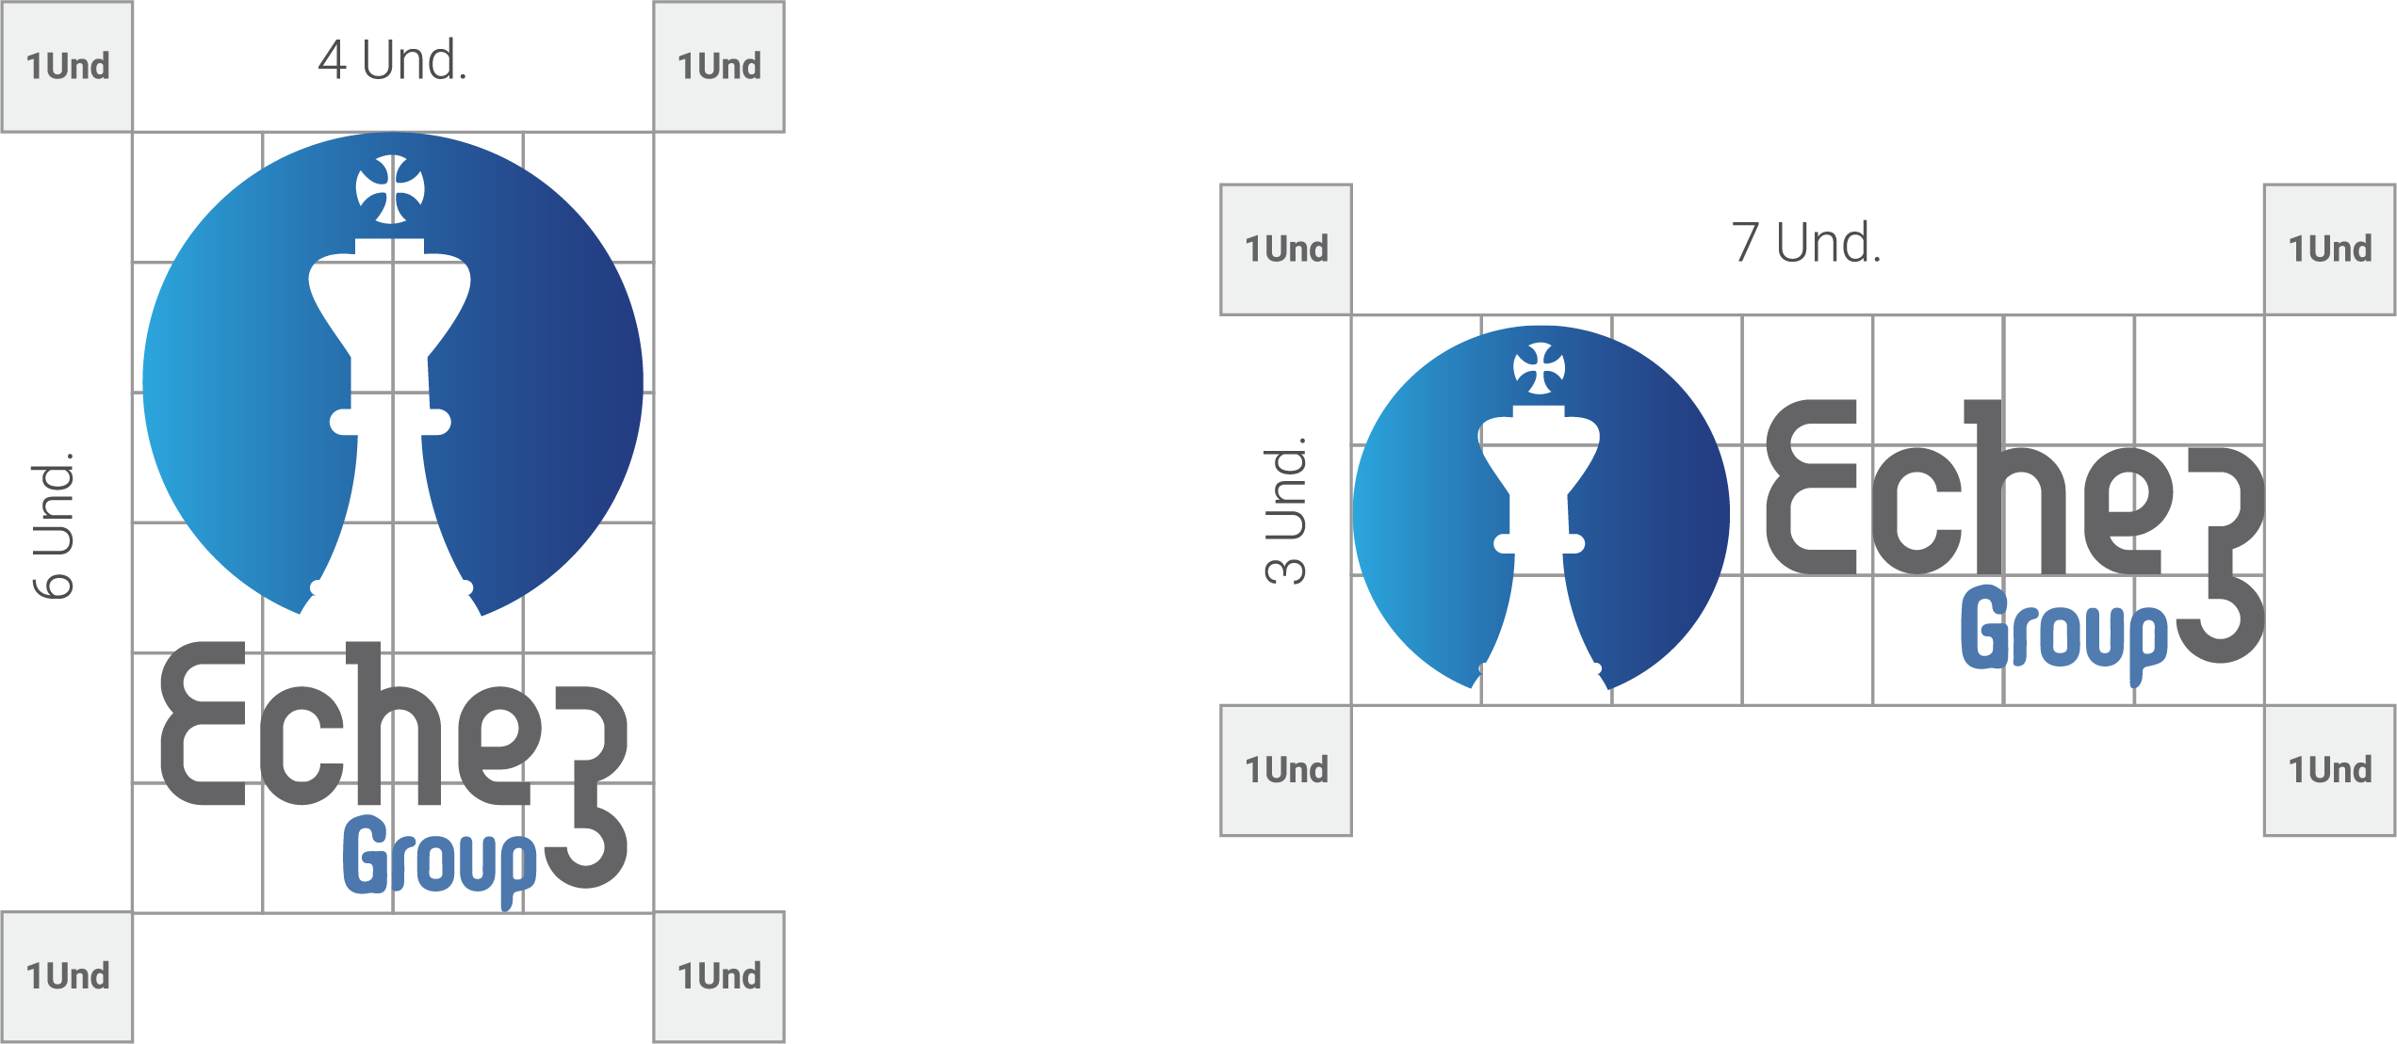
Planimetría
Las dimensiones del identificador se representan como unidades de medida sobre una cuadrícula (Und). Las proporciones serán las siguientes.
Nota: Cualquier tercero debe solicitar los archivos del logo a la empresa Echez Group si es necesario reproducirlo.

Slide 7
Área de
protección
El identificador cuenta con un espacio de protección para evitar que otros elementos gráficos interrumpan la legibilidad y lecturabilidad del mismo.
Este espacio nunca debe ser invadido y es aconsejable que sea superior a estas medidas mínimas.

Slide 8
2. Tipografía
www.echezgroup.com

Slide 9

Información Confidencial 9
Montserrat
Light
ABCDEFGHIJKLMNOPRSTUVWXYZ
abcdefghijklmnoprstuvwxyz
1234567890
Anatomía
Regular
ABCDEFGHIJKLMNOPRSTUVWXYZ
abcdefghijklmnoprstuvwxyz
1234567890
La tipografía es esencial para la identidad de marca. La aplicación correcta ayuda a un proyecto de identidad consistente a través de todos los medios de comunicación.
Esta familia tipográfica es funcional, versátil y cuenta con una cantidad básica de estilos, que vemos en este slide.
Medium
ABCDEFGHIJKLMNOPRSTUVWXYZ
abcdefghijklmnoprstuvwxyz
1234567890
Bold
ABCDEFGHIJKLMNOPRSTUVWXYZ
abcdefghijklmnoprstuvwxyz
1234567890
Black
ABCDEFGHIJKLMNOPRSTUVWXYZ
abcdefghijklmnoprstuvwxyz
1234567890
www.echezgroup.com

Slide 10
Información Confidencial 10
Montserrat Black 60 pt
Categorías
de texto
Título texto
Subtítulo texto
Montserrat Light 14 pt
Su legibilidad, simetría y arquitectura permite establecer diferentes categorías de texto,
con el fin de crear diagramaciones coherentes.
Estos puntajes y composición son aproximaciones de como pueden quedar, ya que depende del medio y la pieza específica.
Su legibilidad, simetría y arquitectura permite establecer diferentes categorías de texto,
con el fin de crear diagramaciones coherentes.
Estos puntajes y composición son aproximaciones de como pueden quedar, ya que depende del medio y la pieza específica.
Montserrat 12 pt
Montserrat Bold 12 pt
www.echezgroup.com

Slide 11
3. Colores corporativos
www.echezgroup.com

Slide 12
Información Confidencial 12
Primario
Complementario #3
Gris oscuro
Códigos
#243d84
R:36 G:61 B:132
C:100 M:89 Y:17 K:4
#50f4ff
R:80 G:244 B:255
C:53 M:0 Y:11 K:0
#282828
R:40 G:40 B:40
C:72 M:63 Y:58 K:73
Para la correcta aplicación de los colores, se han definido las referencias y códigos correspondientes para que puedan ser aplicados sobre cualquier medio.
Estos colores cuentan con una jerarquía que se relaciona con la importancia de los elementos y categorías de texto que se realicen en cada slide o pieza.
Complementario #1
Complementario #4
Gris medio
Complementarios #3
#2ba8df
R:43 G:168 B:223
C:70 M:17 Y:0 K:0
#4cb5ff
R:76 G:181 B:255
C:62 M:17 Y:0 K:0
#636569
R:99 G:101 B:105
C:59 M:47 Y:42 K:31
Complementario #2
Complementario #5
Gris claro
#4c78af
R:76 G:120 B:175
C:75 M:49 Y:9 K:0
#012340
R:1 G:35 B:64
C:100 M:84 Y:46 K:53
#9f9fa0
R:159 G:159 B:160
C:39 M:31 Y:30 K:9
www.echezgroup.com

Slide 13
Información Confidencial 13
#4cb5ff
R:76 G:181 B:255
C:62 M:17 Y:0 K:0
#243d84
R:36 G:61 B:132
C:100 M:89 Y:17 K:4
Degradados
#4cb5ff
R:76 G:181 B:255
C:62 M:17 Y:0 K:0
#50f4ff
R:80 G:244 B:255
C:53 M:0 Y:11 K:0
Estos degradados son combinaciones entre el color principal y los colores complementarios. Son elementos importantes para el manejo de piezas gráficas, presentaciones y piezas audiovisuales.
#012340
R:1 G:35 B:64
C:100 M:84 Y:46 K:53
#243d84
R:36 G:61 B:132
C:100 M:89 Y:17 K:4
#ffffff
R:255 G:255 B:255
C:0 M:0 Y:0 K:0
www.echezgroup.com

Slide 14
4. Usabilidad
www.echezgroup.com

Slide 15

Información Confidencial 15
Variaciones
El Imagotipo cuenta con dos variables principales: composición vertical y composición horizontal.
Estas se pueden utilizar con las siguientes aplicaciones de color según el medio o necesidad, siendo el primero la principal opción.
www.echezgroup.com

Slide 16
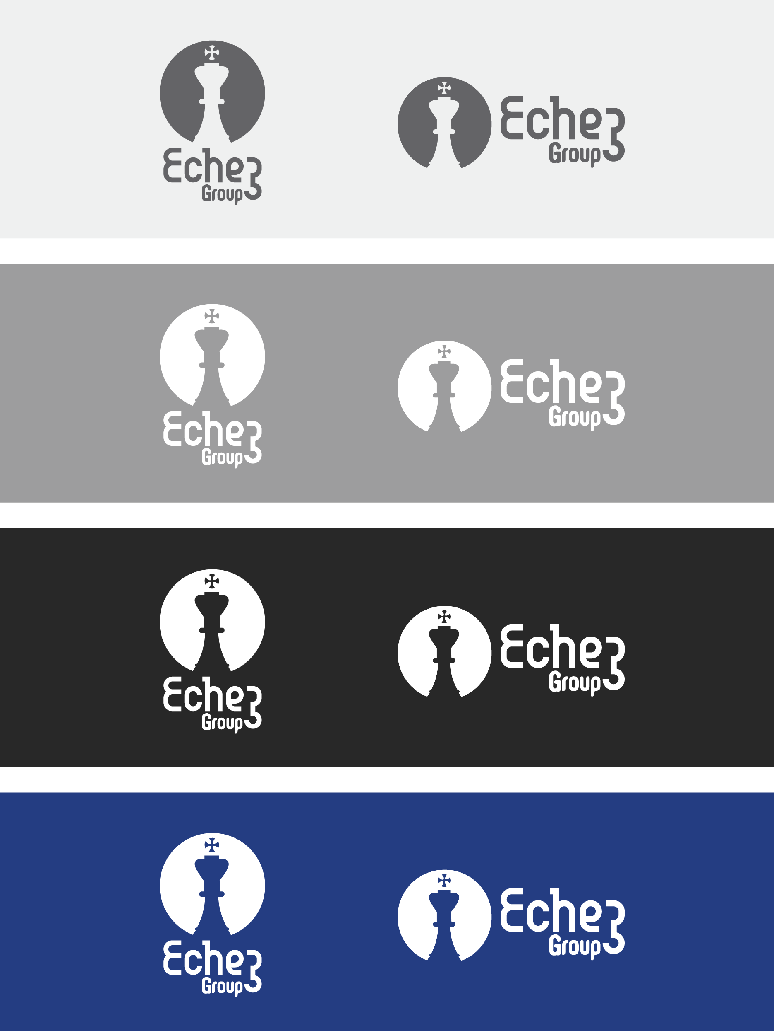
Información Confidencial 16
Aplicaciones
Sobre fondos de color
Estas son las variables para aplicaciones sobre fondos de color.
Estas se pueden utilizar con las siguientes aplicaciones
de color según el medio o necesidad.
www.echezgroup.com

Slide 17
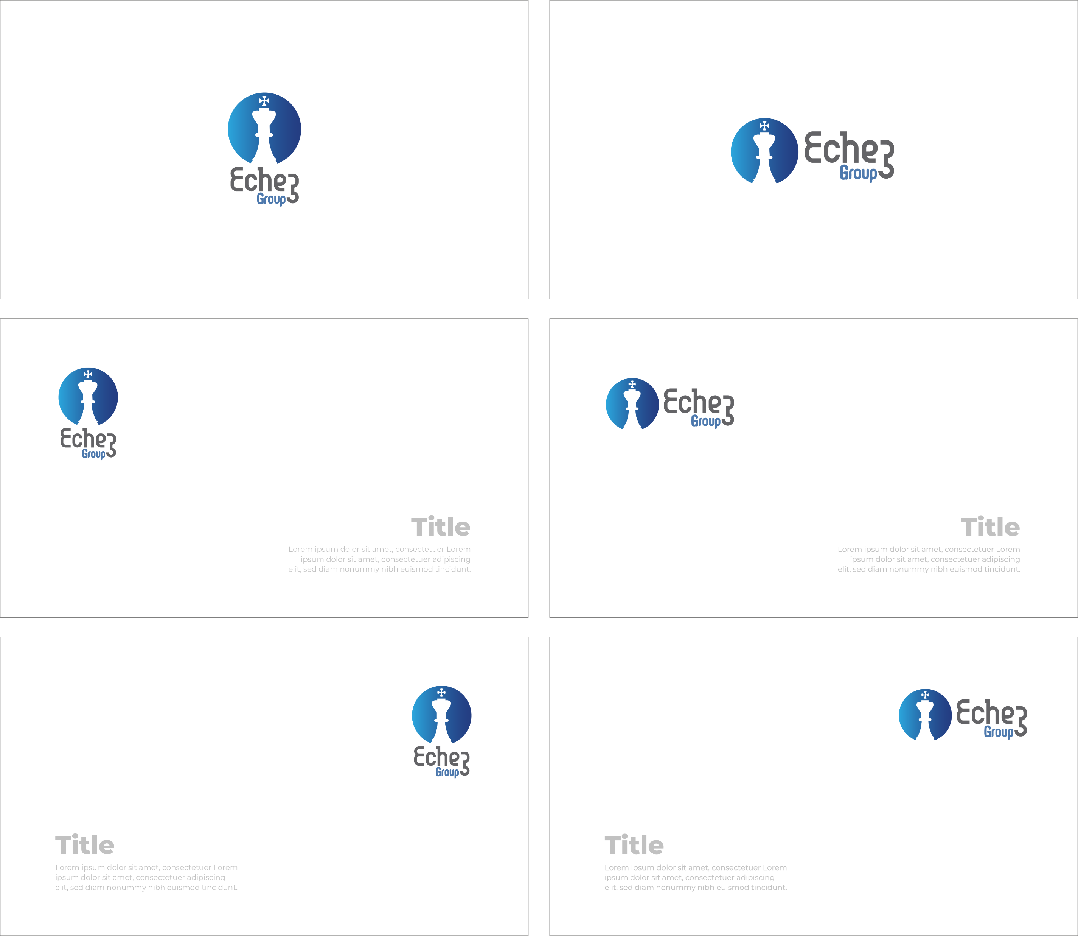
Información Confidencial 17
Usos
correctos
Estas son diferentes posiciones y proporciones que se pueden aplicar al logo en los diferentes tipos de portadas de presentaciones.
www.echezgroup.com

Slide 18

Información Confidencial 18
Usos
correctos
Sobre imágenes el logo se puede usar con estas dos opciones
Sobre fotografías con fondo blanco o claro: En estos casos se verá muy bien el logo principal, ya que el fondo permite que contraste y se vea legible.
Sobre fotografías con elementos en el fondo: Estas son de más cuidado porque se debe encontrar un espacio que permita que el logo, en su versión blanca, contraste y sea legible. Adicionalmente, es necesario oscurecer la fotografía un poco, como se ve en el ejemplo.
www.echezgroup.com

Slide 19
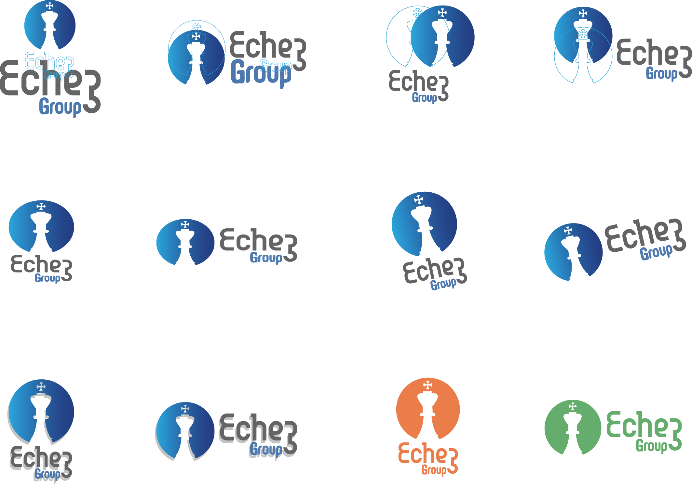
Información Confidencial 19
Usos
Incorrectos
Estos son algunos de los usos incorrectos del logotipo. No se permite:
Descomposición del logotipo.
Usar varios colores en las letras.
Logotipo distorsionado.
Logotipo inclinado.
Aplicar efectos al logotipo, como sombras.
Usar el logotipo como parte de un texto.
Usar otra tipografía.
Incorporar imágenes al logotipo.
www.echezgroup.com

Slide 20
5. Aplicaciones
www.echezgroup.com

Slide 21

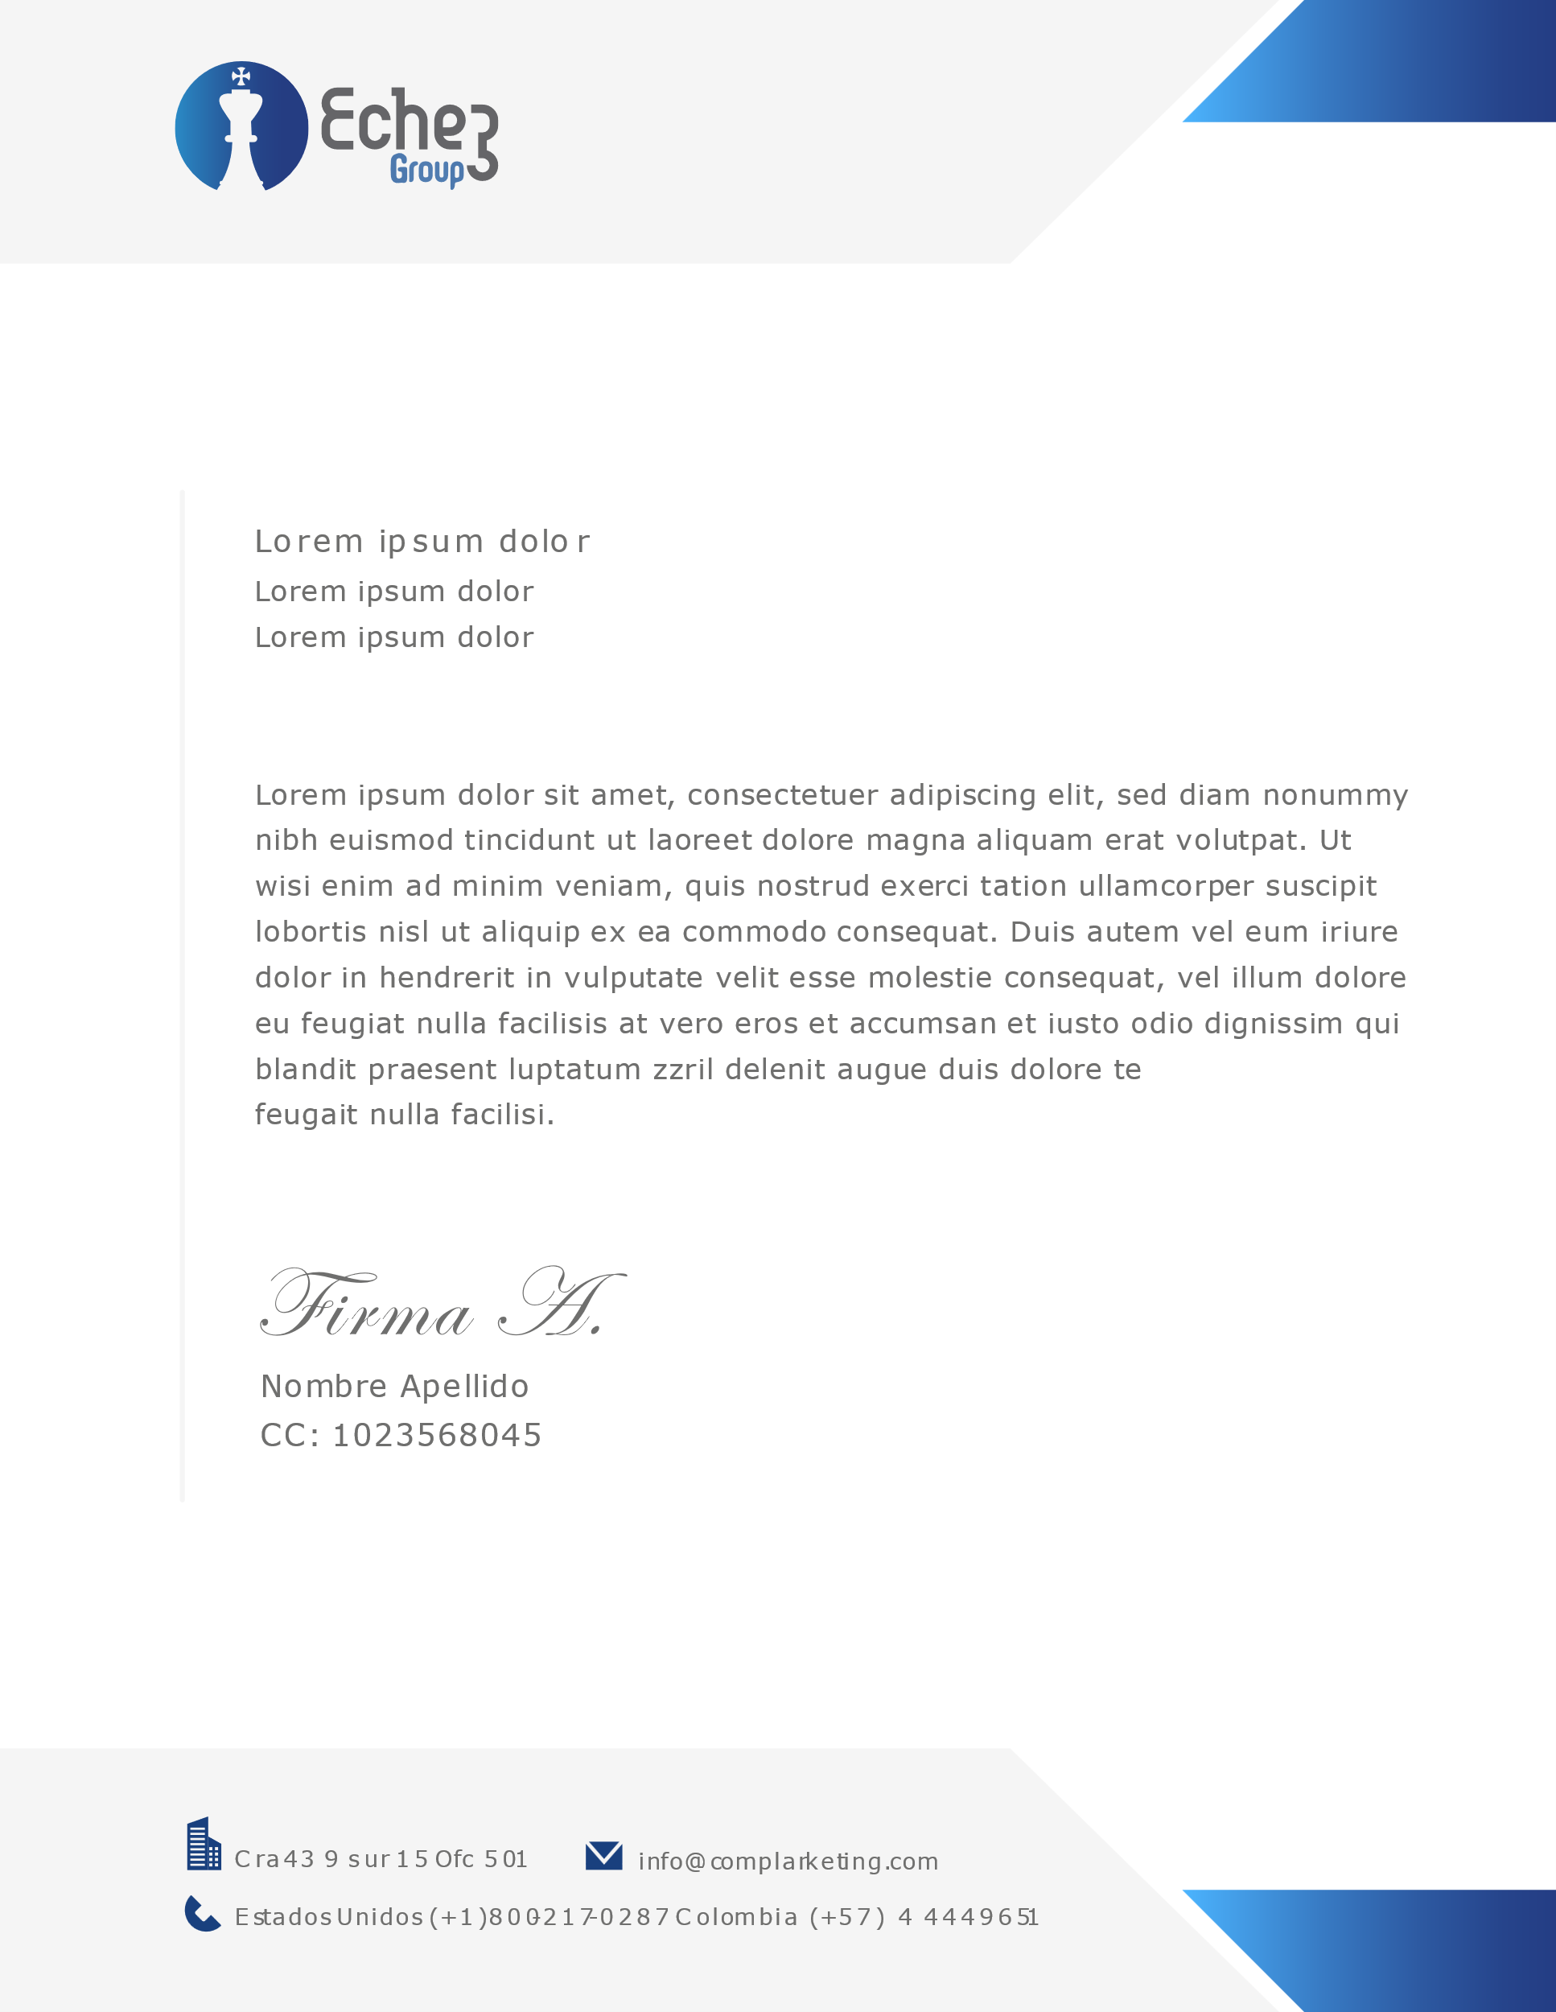
Papelería

Slide 22


Tarjeta Digital

Slide 23

Firma electrónica

Slide 24
Gracias
www.echezgroup.com

Slide 25

Asegurar que las empresas
Prosperen en un mundo digital
+1 800-217-0287
USA./LATAM
1825 Main St., Weston, FL 33326
info@e-chez.com
+57 301 658 06 81

